Slide 1
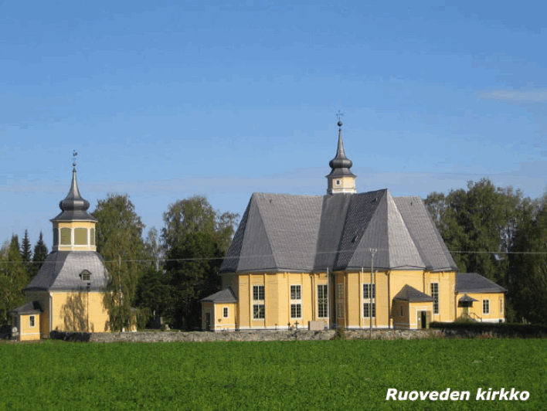
”Ruoveden rohkaisijat”
Ruoveden seurakunnan nelivuotisstrategia 2019-22

Slide 2
SEURAKUNNAN TEHTÄVÄ
Ruoveden seurakunta on osa maailmanlaajuista Kristuksen kirkkoa.
Olemuksensa ja tuntemuksensa mukaisesti se julistaa Jumalan sanaa ja jakaa sakramentteja sekä toimii muutenkin kristillisen sanoman levittämiseksi ja lähimmäisenrakkauden toteuttamiseksi. (KL 1. luku 2 §).
Toteuttaakseen kirkon tehtävää seurakunta huolehtii jumalanpalvelusten pitämisestä, kasteen ja ehtoollisen toimittamisesta sekä muista kirkollisista toimituksista, kristillisestä kasvatuksesta ja opetuksesta, sielunhoidosta, diakoniasta ja lähetystyöstä sekä muista kristilliseen sanomaan perustuvista julistus- ja palvelutehtävistä. (KL 4. luku 8 §).

Slide 3
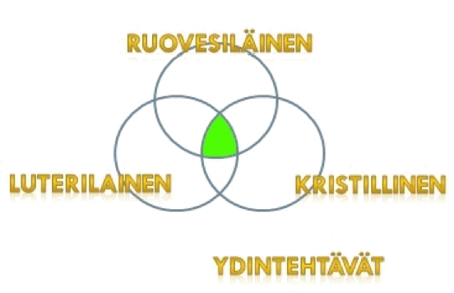
ARVOT
Ruoveden seurakunta rohkaisee uskomaan, toivomaan ja rakastamaan.
Ruoveden seurakunta rohkaisee ihmisiä elämään ihmisinä ja ruovesiläisinä, kristittyinä ja luterilaisina – niin yksilöinä kuin yhteisönä.
Seurakunnan toiminta on ytimessä silloin, kun siinä toteutuvat kaikki kolme arvoa.

Slide 4
VISIO
VUONNA 2022 RUOVEDEN SEURAKUNTA
1) Syö vähemmän kuin tienaa
MITTARI: talousarvion toteutuma
2) järjestää jumalanpalveluksia, joista ei malta olla poissa
MITTARI: Jumalanpalvelusten kävijämäärä suhteessa seurakunnan väkimäärään.
3) on seurakunta, johon tahdotaan kuulua
MITTARI: Jäsenyysprosentti
4) on työpaikka, jossa on hyvä tehdä työtä ja työntekijät ovat siihen sitoutuneita
MITTARI: Työhyvinvointibarometri

Slide 5
Tämä strategia on puitestrategia, joka konkretisoituu vuosittain laadittavissa toimintasuunnitelmissa. Toimintasuunnitelmat rakentuvat
Yksittäisiä toimintoja arvioitaessa pyritään toteuttamaan Ruoveden seurakunnan arvoja ja niiden perusteella hahmottuvia ydintoimintoja.
Tuleva palkkausjärjestelmäuudistus palkitsee strategian mukaisessa toiminnassa kunnostautuneita.
Strategiaa tulee seurata vuosittain mainituilla mittareilla.
Esitetyt toiveet ovat seurakuntalaisilta tulleita ajatuksia seurakunnan toiminnasta. Ne toimivat viranhaltijoille ja vapaaehtoisille innoittajina ja rohkaisijoina toimintaa kehitettäessä.

Slide 6
VAIN TAIVAS ON RAJANA
- KRISTUKSEN SEURASSA EI SEKÄÄN

